Slide 1
第五章
曲线运动

Slide 2
学案8 生活中的圆周运动
目标定位
1.能定性分析铁路弯道处外轨比内轨高的原因，能定量分析汽车过拱形桥最高点和凹形桥最低点时对桥的压力.
2.了解航天器中的失重现象及其原因.
3.知道离心运动及其产生的条件，了解离心运动的应用和防止.

Slide 3
知识探究
自我检测

Slide 4
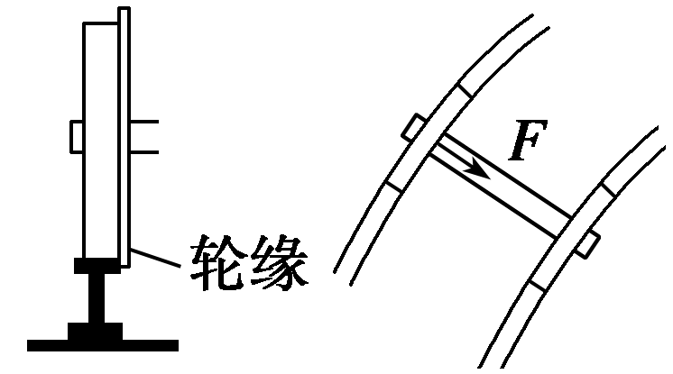
一、铁路的弯道
知识探究
问题设计
设火车转弯时的运动是匀速圆周运动：
(1)如图1所示，如果轨道是水平的，火车转弯时受到哪些力的作用？什么力提供向心力？
图1
答案 轨道水平时，火车受重力、支持力、轨道对轮缘的弹力、向后的摩擦力，向心力由轨道对轮缘的弹力来提供.

Slide 5
(2)(1)中获得向心力的方法好不好？为什么？若不好，如何改进？
答案 这种方法不好，因为火车的质量很大，行驶的速度也不小，轮缘与外轨的相互作用力很大，铁轨和车轮极易受损.改进方法：在转弯处使外轨略高于内轨，使重力和支持力的合力提供向心力，这样外轨就不受轮缘的挤压了.

Slide 6
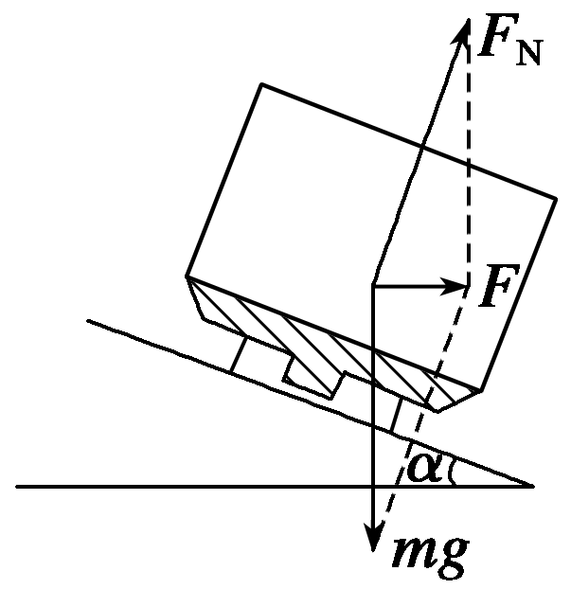
(3)当轨道平面与水平面之间的夹角为α，转弯半径为R时，火车行驶速度多大轨道才不受挤压？
答案 火车受力如图所示，则

Slide 7
要点提炼
1.向心力来源：在铁路的弯道处，内、外铁轨有高度差，火车在此处依规定的速度行驶，转弯时，向心力几乎完全由 和 的合力提供，即F＝ .
2.规定速度：若火车转弯时，火车轮缘不受轨道压力，则mgtan α＝
，故v₀＝ ，其中R为弯道半径，α为轨道所在平面与水平面的夹角，v₀为弯道规定的速度.
(1)当v＝v₀时，F_{n}＝F，即转弯时所需向心力等于支持力和重力的合力，这时内、外轨 ，这就是设计的限速状态.
重力G
支持力F_{N}
mgtan α
均无侧压力

Slide 8
(2)当v>v₀时，F_{n}>F，即所需向心力大于支持力和重力的合力，这时 对车轮有侧压力，以弥补向心力不足的部分.
(3)当v<v₀时，F_{n}<F，即所需向心力小于支持力和重力的合力，这时 对车轮有侧压力，以抵消向心力过大的部分.
说明：火车转弯时受力情况和运动特点与圆锥摆类似.
外轨
内轨

Slide 9
二、拱形桥
问题设计
1.质量为m的汽车在拱形桥上以速度v行驶，若桥面的圆弧半径为R，试画出汽车受力分析图，并求出汽车通过桥的最高点时对桥的压力.比较汽车的重力与汽车对桥的压力哪个大？

Slide 10
可见，汽车对桥的压力F_{N}′小于汽车的重力mg，并且，压力随汽车速度的增大而减小.

Slide 11
2.当汽车通过凹形桥最低点时，汽车对桥的压力比汽车的重力大还是小呢？
答案 汽车在凹形桥的最低点时对桥
的压力大小为(受力分析如图)

Slide 12
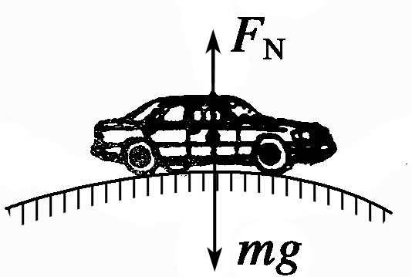
要点提炼
1.汽车过拱形桥(如图2)
mg－F_{N}
图2

Slide 13
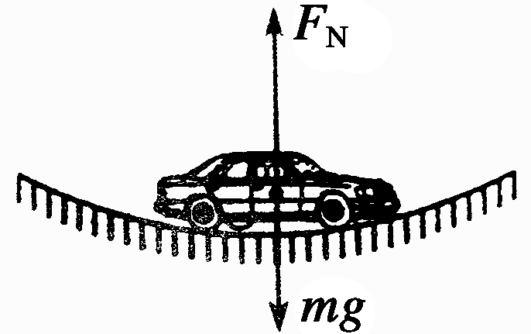
2.汽车过凹形桥(如图3)
F_{N}－mg
图3
由此可知，汽车对桥面的压力 其自身重力，故凹形桥易被压垮，因而实际中拱形桥多于凹形桥.
大于

Slide 14
三、航天器中的失重现象和离心运动
问题设计
1.若把地球看成一个大拱桥，设地球半径为R，地球表面的重力加速度为g.
(1)在地球赤道上匀速率行驶的汽车速度多大时对地面的压力为零？
答案 当F_{N}＝0时，只有重力提供向心力，

Slide 15
(2)当汽车以上述速度行驶时，驾驶员对座椅的压力为多大？此时驾驶员处于什么状态(“超重”、“失重”或“完全失重”)?
(3)脱离地面行驶的汽车可以看成“航天飞机”，航天员在太空中处于什么状态？
答案 完全失重状态.

Slide 16
答案 沿圆周的切线方向做匀速直线运动(离心运动) 离心运动.

Slide 17
要点提炼
1.航天器中的失重现象
mg－F_{N}
完全失重
(3)航天器内的任何物体都处于 状态.
完全失重

Slide 18
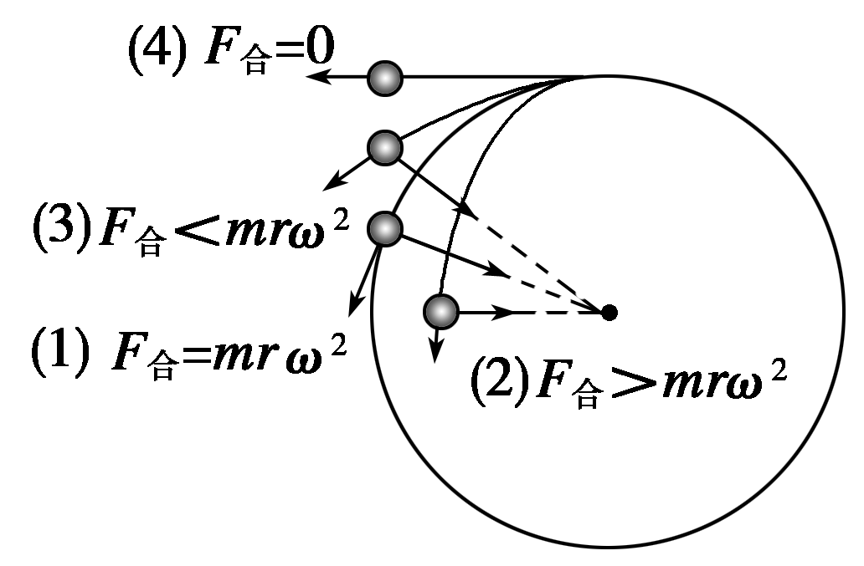
2.离心运动
(1)离心运动的原因：合力 ，而不是物体又受到了“离心力”.
(2)合力与向心力的关系对圆周运动的影响(如图4所示)
图4
突然消失或不足以提供所需的向心力

Slide 19
若F_{合}＝mω²r，物体做 运动.
若F_{合}<mω²r，物体做 运动.
若F_{合}＝0时，物体 .
若F_{合}>mω²r，物体做近心运动.
(3)离心运动的应用和防止
①应用：离心干燥器；洗衣机的 ；离心制管技术.
②防止：汽车在公路转弯处必须 ；转动的砂轮、飞轮的转速不能太高.
匀速圆周
离心
沿切线方向飞出
脱水筒
限速行驶

Slide 20
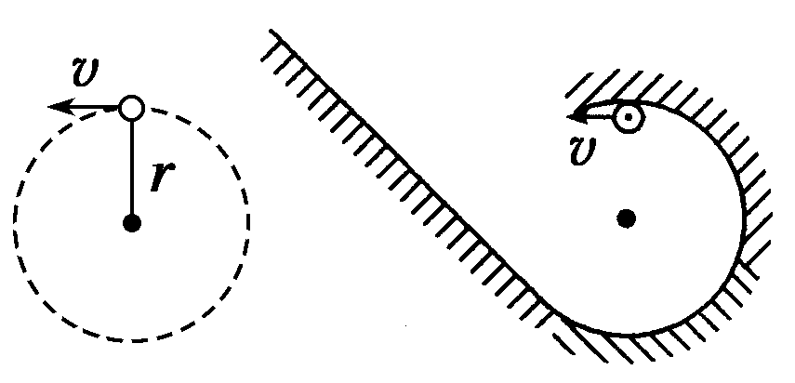
四、竖直面内的“绳杆模型”的临界问题
1.轻绳模型(如图5所示)
图5
(1)绳(内轨道)施力特点：只能施加向下的拉力(或压力).
F_{T}＋mg

Slide 21
0
mg
零
下
不能

Slide 22
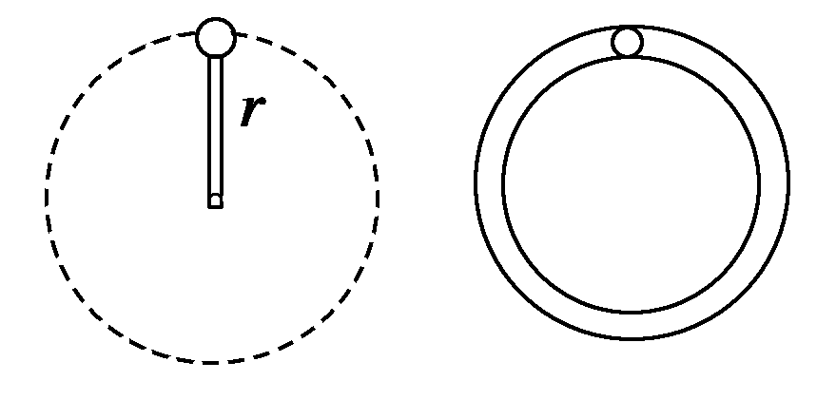
2.轻杆模型(如图6所示)
(1)杆(双轨道)施力特点：既能施加向下的拉力，也能施加向上的支持力.
(2)在最高点的动力学方程
图 6
F_{N}＋mg
下
mg
mg－F_{N}
上

Slide 23
当v＝0时，mg＝F_{N}，球恰好到达最高点.
图 6
(3)杆类的临界速度为v_{临}＝ .
0

Slide 24
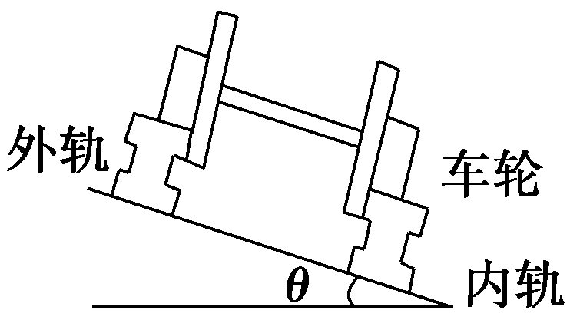
典例精析
一、火车转弯问题
图7

Slide 25
A.内轨对内侧车轮轮缘有挤压
B.外轨对外侧车轮轮缘有挤压

Slide 26
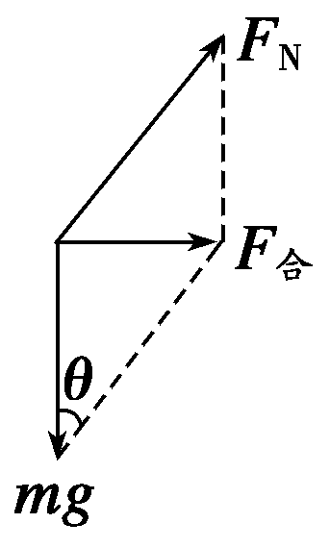
答案 C

Slide 27
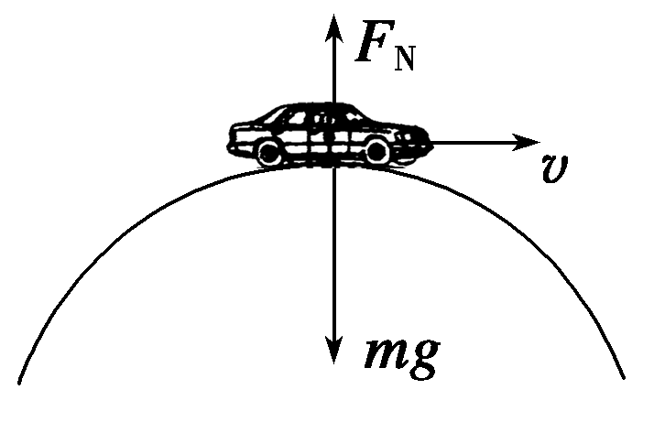
二、汽车过桥问题
例2 一辆质量m＝2 t的轿车，驶过半径R＝90 m的一段凸形桥面，g＝10 m/s²，求：
(1)轿车以10 m/s的速度通过桥面最高点时，对桥面的压力是多大？
解析 轿车通过凸形桥面最高点时，竖直方向受力分析如图所示：

Slide 28
根据牛顿第三定律，轿车在桥面最高点时对桥面压力的大小为1.78×10⁴ N.
答案 1.78×10⁴ N
(2)在最高点对桥面的压力等于零时，车的速度大小是多少？
答案 30 m/s

Slide 29
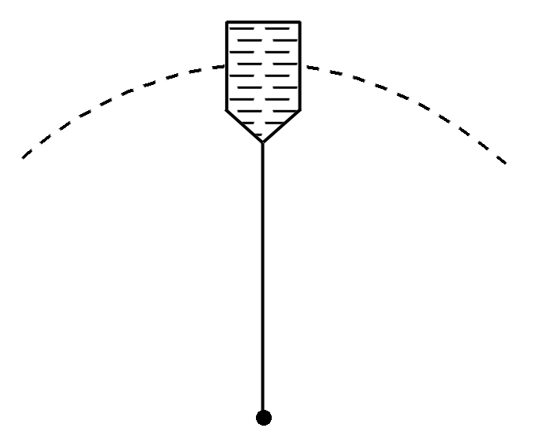
三、竖直面内的“绳杆模型”问题
例3 一细绳与水桶相连，水桶中装有水，水桶与细绳一起在竖直平面内做圆周运动，如图8所示，水的质量m＝0.5 kg，水的重心到转轴的距离l＝50 cm.(g取10 m/s²)
图8

Slide 30
(1)若在最高点水不流出来，求桶的最小速率；
解析 以水桶中的水为研究对象，在最高点恰好不流出来，说明水的重力恰好提供其做圆周运动所需的向心力，此时桶的速率最小.
答案 2.24 m/s

Slide 31
(2)若在最高点水桶的速率v＝3 m/s，求水对桶底的压力.
代入数据可得：F_{N}＝4 N.
由牛顿第三定律，水对桶底的压力：F_{N}′＝4 N.
答案 4 N

Slide 32
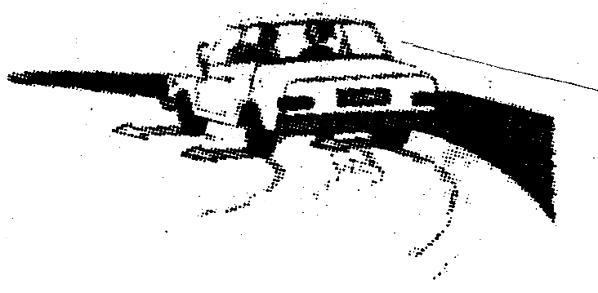
四、对离心运动的理解
例4 如图9所示，高速公路转弯处弯道圆半径R＝100 m，汽车轮胎与路面间的动摩擦因数μ＝0.23.最大静摩擦力与滑动摩擦力相等，若路面是水平的，问汽车转弯时不发生径向滑动(离心现象)所许可的最大速率v_{m}为多大？当超过v_{m}时，将会出现什么现象？(g＝9.8 m/s²)
图9

Slide 33
解析 在水平路面上转弯，向心力只能由静摩擦力提供，设汽车质量为m，
则F_{fm}＝μmg，
代入数据可得v_{m}≈15 m/s＝54 km/h.
当汽车的速度超过54 km/h时，

Slide 34
也就是说提供的合外力不足以维持汽车做圆周运动所需的向心力，
汽车将做离心运动，严重的将会出现翻车事故.
答案 54 km/h 汽车做离心运动或出现翻车事故

Slide 35
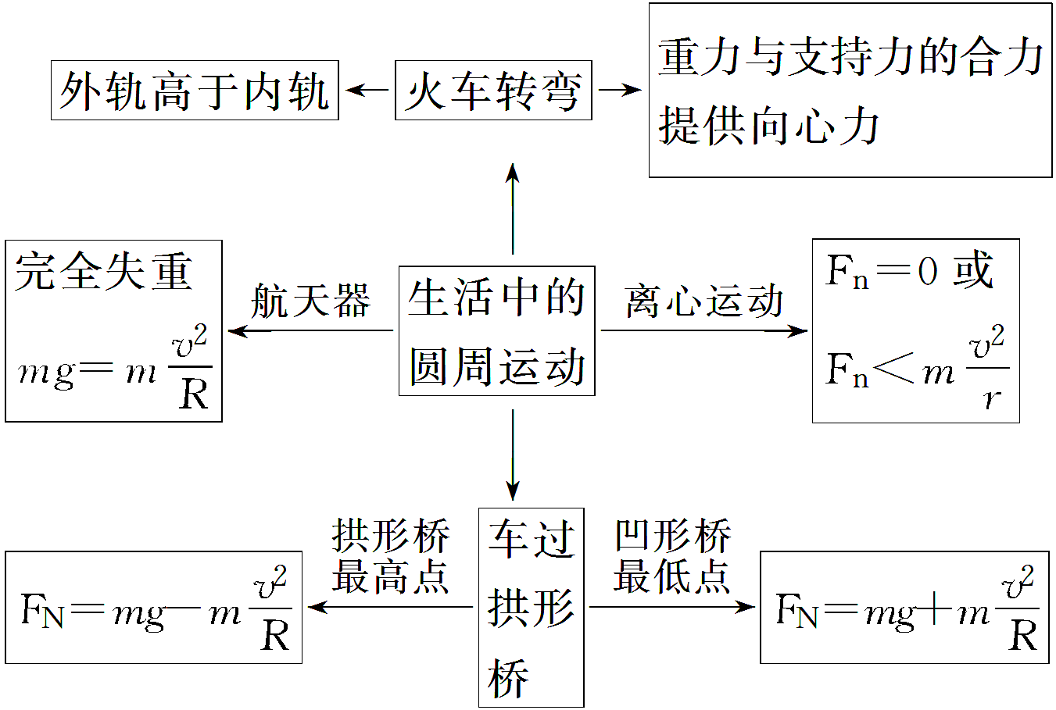

课堂要点小结

Slide 36
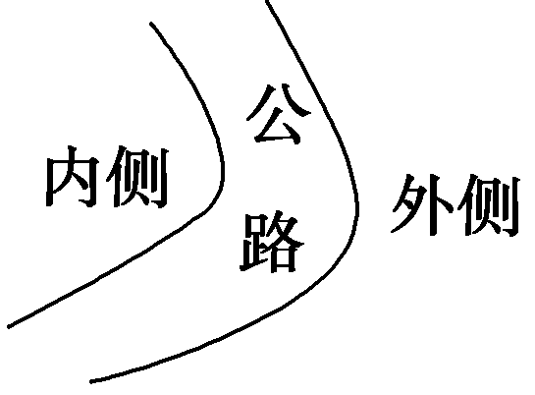
1
2
3
4
自我检测
1.(交通工具的转弯问题)公路急转弯处通常是交通事故多发地带.如图10，某公路急转弯处是一圆弧，当汽车行驶的速率为v_{c}时，汽车恰好没有向公路内外两侧滑动的趋势.则在该弯道处( )
图10

Slide 37
1
2
3
4
A.路面外侧高内侧低
B.车速只要低于v_{c}，车辆便会向内侧滑动
C.车速虽然高于v_{c}，但只要不超出某一最高限度，车辆便不会向
外侧滑动
D.当路面结冰时，与未结冰时相比，v_{c}的值变小
解析 当汽车行驶的速度为v_{c}时，路面对汽车没有摩擦力，路面对汽车的支持力与汽车重力的合力提供向心力，此时要求路面外侧高内侧低，选项A正确.

Slide 38
1
2
3
4
当速度稍大于v_{c}时，汽车有向外侧滑动的趋势，因而受到向内侧的摩擦力，当摩擦力小于最大静摩擦力时，车辆不会向外侧滑动，选项C正确.
同样，速度稍小于v_{c}时，车辆不会向内侧滑动，选项B错误.
v_{c}的大小只与路面的倾斜程度和转弯半径有关，与地面的粗糙程度无关，D错误.
答案 AC

Slide 39
1
2
3
4
2.(航天器中的失重现象)2013年6月11日至26日，“神舟十号”飞船圆满完成了太空之行，期间还成功进行了人类历史上第二次太空授课，女航天员王亚平做了大量失重状态下的精美物理实验.关于失重状态，下列说法正确的是( )
A.航天员仍受重力的作用
B.航天员受力平衡
C.航天员所受重力等于所需的向心力
D.航天员不受重力的作用

Slide 40
1
2
3
4
解析 做匀速圆周运动的空间站中的航天员，所受重力全部提供其做圆周运动的向心力，处于完全失重状态，并非航天员不受重力作用，A、C正确，B、D错误.
答案 AC

Slide 41
1
2
3
4
3.(对离心运动的理解)如图11所示，光滑水平面上，质量为m的小球在拉力F作用下做匀速圆周运动.若小球运动到P点时，拉力F发生变化，下列关于小球运动情况的说法中正确的是( )
图11

Slide 42
1
2
3
4
A.若拉力突然变大，小球将沿轨迹Pb做离心运动
B.若拉力突然变小，小球将沿轨迹Pb做离心运动
C.若拉力突然消失，小球将沿轨迹Pa做离心运动
D.若拉力突然变小，小球将沿轨迹Pc做近心运动

Slide 43
1
2
3
4
解析 若拉力突然变大，则小球将做近心运动，不会沿轨迹Pb做离心运动，A错误.
若拉力突然变小，则小球将做离心运动，但由于力与速度有一定的夹角，故小球将做曲线运动，B正确，D错误.
若拉力突然消失，则小球将沿着P点处的切线运动，C正确.
答案 BC

Slide 44
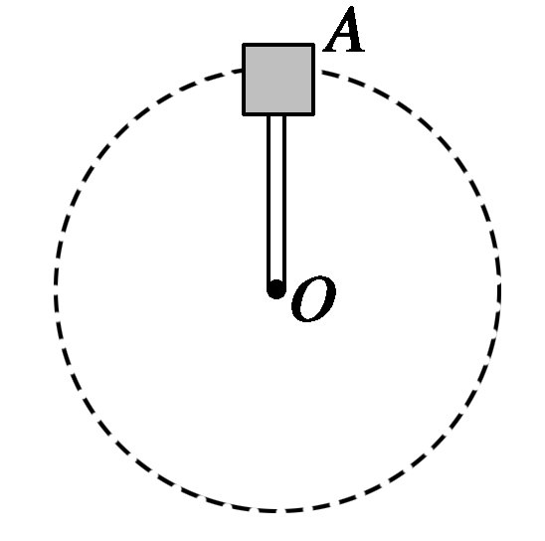
1
2
3
4
4.(竖直面内的绳杆模型)长L＝0.5 m的轻杆，其一端连接着一个零件A，A的质量m＝2 kg.现让A在竖直平面内绕O点做匀速圆周运动，如图12所示.在A通过最高点时，求下列两种情况下A对杆的作用力大小(g＝10 m/s²).
图12

Slide 45
1
2
3
4
(1)A的速率为1 m/s；
解析 以A为研究对象，设其受到杆的拉力为F，
答案 16 N

Slide 46
1
2
3
4
(2)A的速率为4 m/s.
答案 44 N

